Slide 1

2026

Slide 2


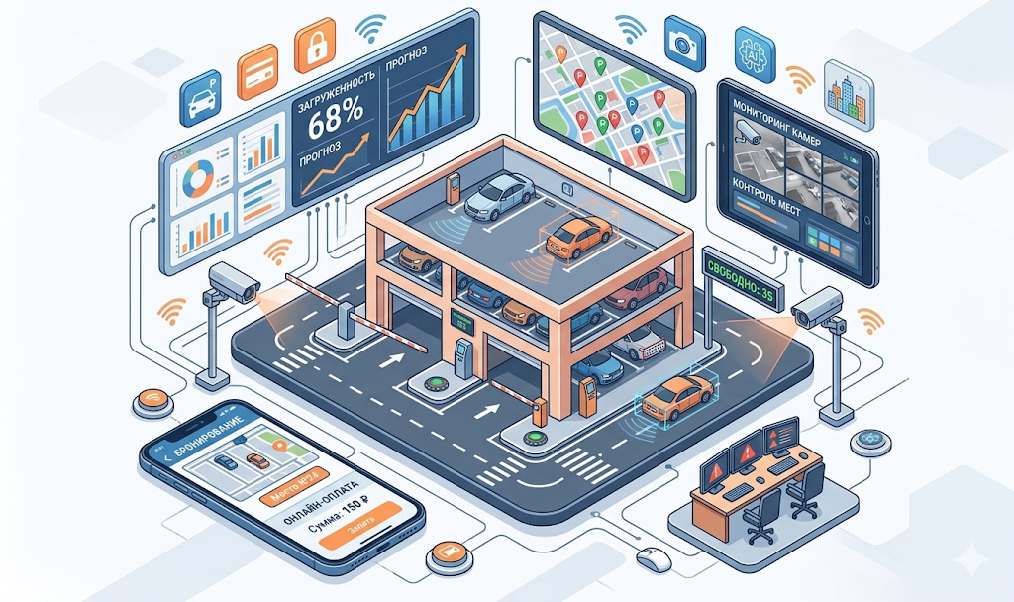

«КОМАНДА»
Экосистема умных городских парковок
Логотип команды:
ЛИДЕР КОМАНДЫ: Аркатов Дмитрий
2026

Slide 3
ПРОБЛЕМА
ВВЕДЕНИЕ В ПРЕДМЕТНУЮ ОБЛАСТЬ
Мы делаем экосистему умных городских парковок для парковочных операторов и городских администраций, чтобы они могли автоматизировать бронирование и онлайн-оплату, прогнозировать загруженность и контролировать использование мест в реальном времени с помощью компьютерного зрения.
В настоящее время мы находимся на 3 уровне готовности технологии (УГТ)
2026

